Slide 1

纯免费PPT即点即下载，无注册、无套路
http://gitppt.com
不信你试试（狗头）
那一片
血一般红的
杜鹃花

Slide 2
纯免费PPT即点即下载，无注册、无套路
http://gitppt.com
不信你试试（狗头）

Slide 3

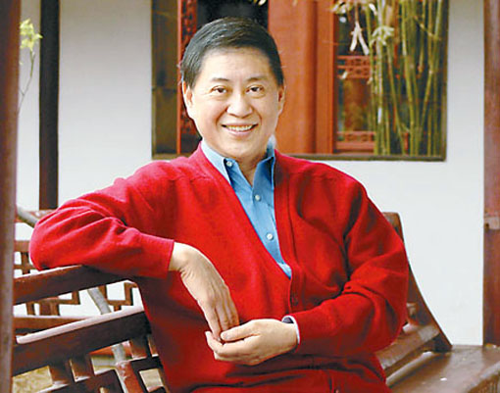
纯免费PPT即点即下载，无注册、无套路
http://gitppt.com
不信你试试（狗头）
那一片 血 一般红的
作者简介
白先勇（1937年7月11日－），回族，台湾当代著名作家，生于广西桂林。中国国民党高级将领白崇禧之子。白先勇7岁时，经医诊断患有肺结核，不能就学。
1956年在建国中学毕业，1965年，取得爱荷华大学硕士学位后，白先勇到加州大学圣塔芭芭拉分校教授中国语文及文学，并从此在那里定居。
杜
鹃
花

Slide 4
纯免费PPT即点即下载，无注册、无套路
http://gitppt.com
不信你试试（狗头）
那一片 血 一般红的
背景分析
《那一片血一般的杜鹃花》是白先勇小说集《台北人》中的一篇。所谓“台北人”，实质是沦落台北的大陆人，他们虽然离开了大陆，身居台北，成了台北人，，可是他们眷恋大陆、怀念故土，因此他们苦恼自己成了台北人而不愿作一个真正意义上的不愿作一个真正意义上的台北人。
杜
鹃
花

Slide 5
纯免费PPT即点即下载，无注册、无套路
http://gitppt.com
不信你试试（狗头）
那一片 血 一般红的
课文简析
《那一片血一般红的杜鹃花》主要以一个旁观者的角度，讲述一个身在台北却非真正意义上的台北人王雄的命运悲剧，他执着于自己的过去，对曾经的”小妹仔“恋恋不忘，以至于把感情倾注于丽儿的身上。他用全部生命力量设想抓住的，与其说是丽儿的感情，不如说是丽儿的童真气息能给他回到过去的幻觉。
杜
鹃
花

Slide 6
纯免费PPT即点即下载，无注册、无套路
http://gitppt.com
不信你试试（狗头）
那一片 血 一般红的
文章主旨——灵肉对立
下女喜妹代表的是“肉”；而天真未受污染的丽儿代表的则是他对过去存在的“灵”。杜鹃花，在这篇小说里，主要是象征生命之春，象征“灵性”。
还有，最后王雄对喜妹的施暴，旨意是剿除“肉”，以获“灵”。但他施暴的方式，却像是保弃“灵”，以获“肉”。
杜
鹃
花

Slide 7
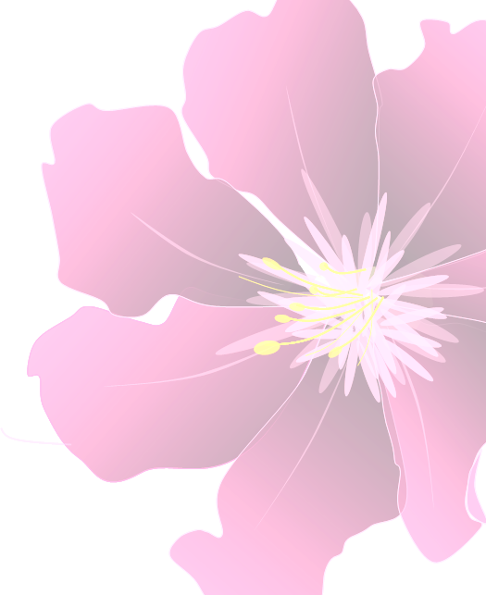

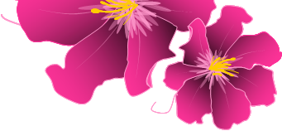
纯免费PPT即点即下载，无注册、无套路
http://gitppt.com
不信你试试（狗头）
组员：
XXXX
XXXX
XXX XXXX XXX XXX
王茹薇 制作

